Slide 1
Strateške igre

Slide 2
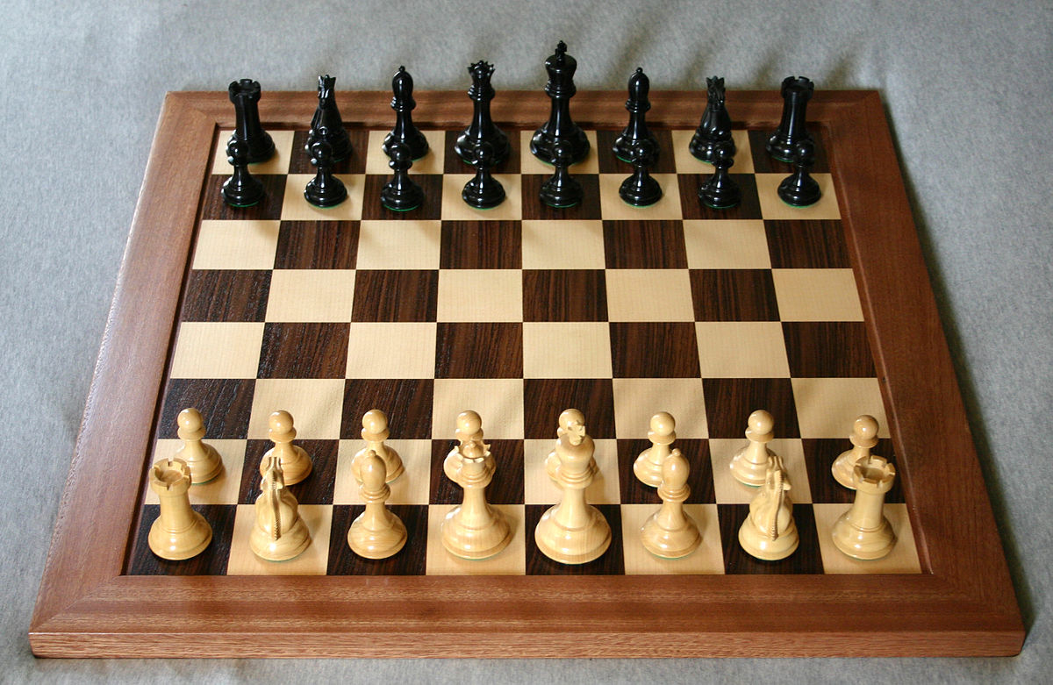
Što je strateška igra?
Igre bazirane na igračevim strateškim i logističkim odlukama i svjesnosti situacije
Proizašle iz drevnih ratnih igara
Najpopularniji primjer strateške igre: šah
Više oblika (abstraktne, simulacije i ratne igre, tabletop, računalne)

Slide 3
Strateške video igre
Kontroliranje više jedinica
Skupljanje i upravljanje resursima
Tehnološko stablo i nadogradnje
Otkrivanje mape (fog of war)
U stvarnom vremenu ili na poteze
Fokus na strategiju ili na taktiku

Slide 4
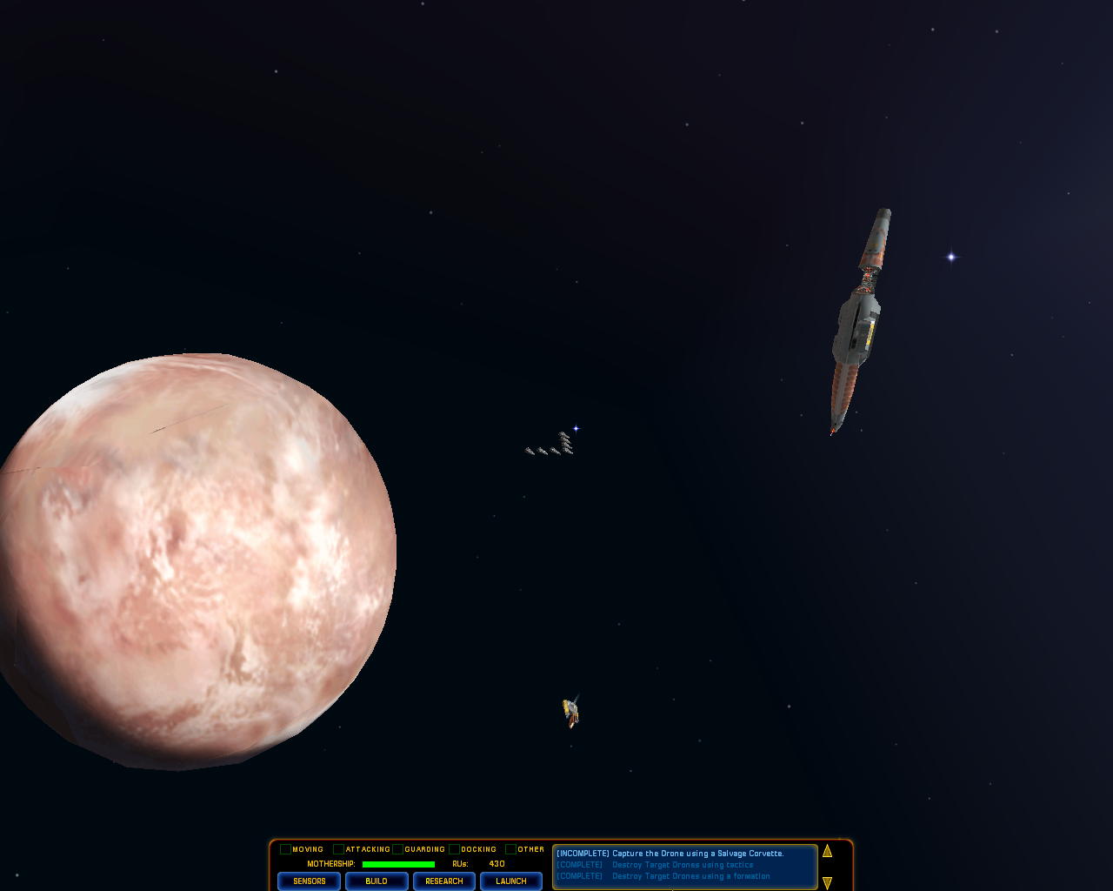
Homeworld (1999)
Primjer strateške video igre

Slide 5
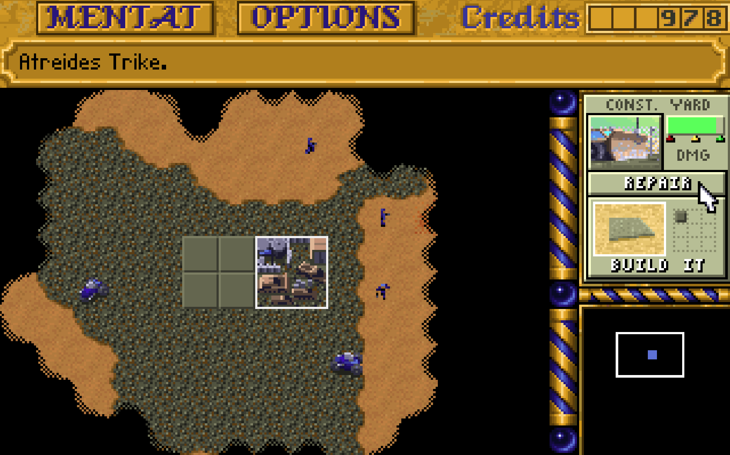
Počeci
Šah i go
1964: The Sumerian Game: prva računalna strateška igra
1972: Invasion: Rizik za Magnavox Odyssey
1989: Herzog Zwei: prva strateška igra u stvarnom vremenu (za Sega Genesis)
1992: Dune II: popularizirala žanr strateških igara
Dune II (1992)

Slide 6
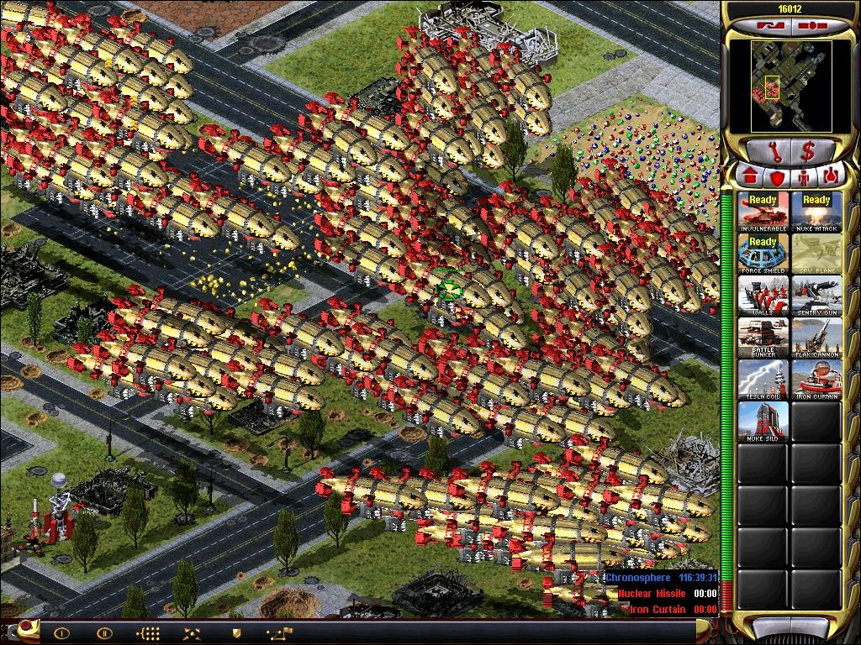
Zlatno doba strateških igara
Popularizacija RTS igara (Command & Conquer, StarCraft, Warcraft, Age of Empires...)
Pravi početak TBS i 4X igara (Sid Meier’s Civilization, Master of Orion, Heroes of Might and Magic...)
Prelazak na 3D grafiku (Dungeon Keeper, Homeworld, Warzone 2100...)
Command & Conquer: Red Alert 2 (2000)

Slide 7
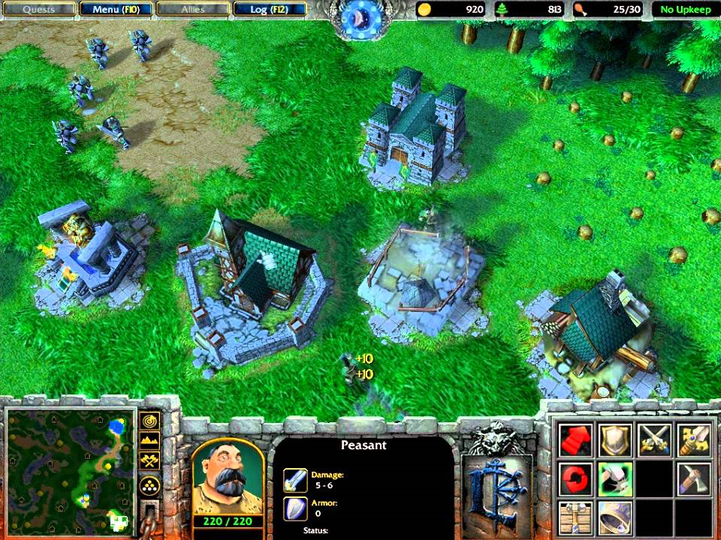
Zlatno doba strateških igara
2000: Shogun: Total War
2002: Warcraft III: Reign of Chaos
Blizzard Entertainment, Westwood Studios, Creative Assembly, Relic Entertainment, GSC Game World...
Warcraft III: Reign of Chaos (2002)

Slide 8
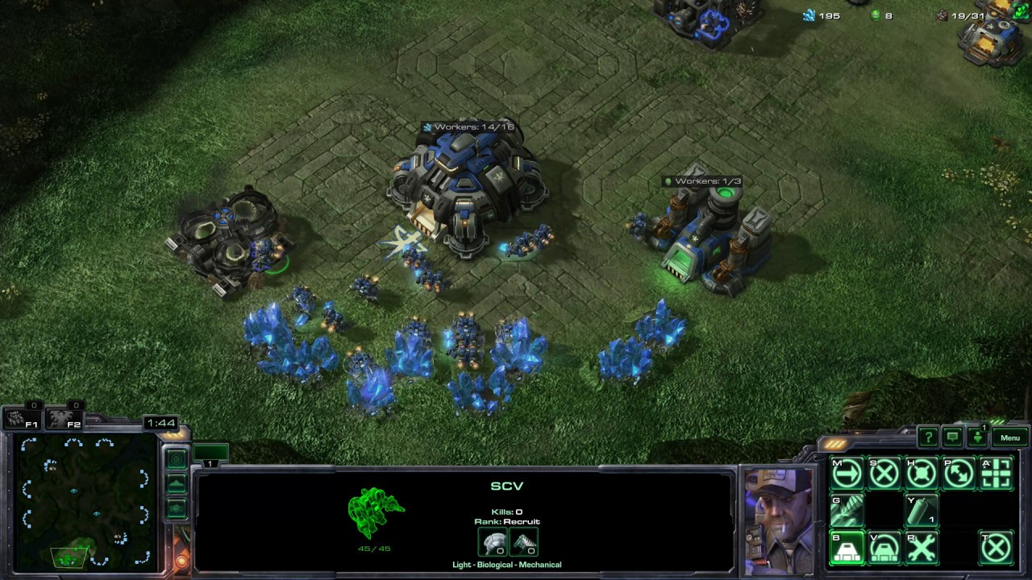
Poslije zlatnog doba
Pad popularnosti RTS igara
Uzlet MOBA (Smite > DotA 2 > League of Legends)
4X i grand strategy igre opstaju (Paradox Interactive, Amplitude Studios)
Warcraft prelazi u MMORPG (World of Warcraft)
StarCraft II (2010)

Slide 9
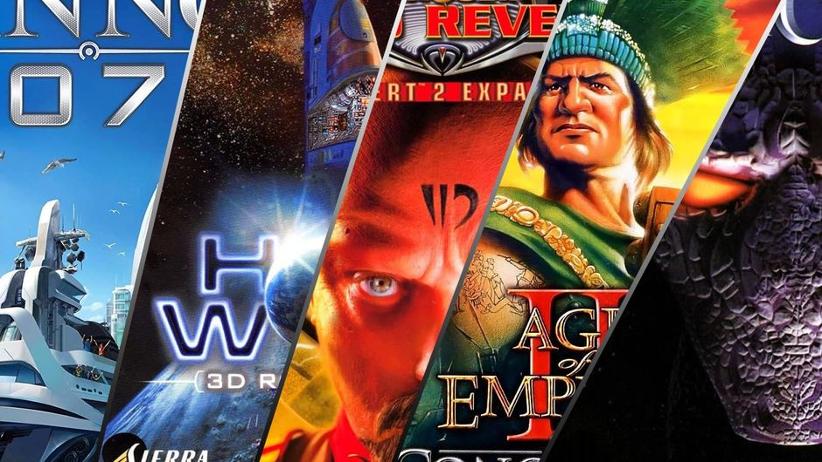
Podžanrovi strateških igara

Slide 10
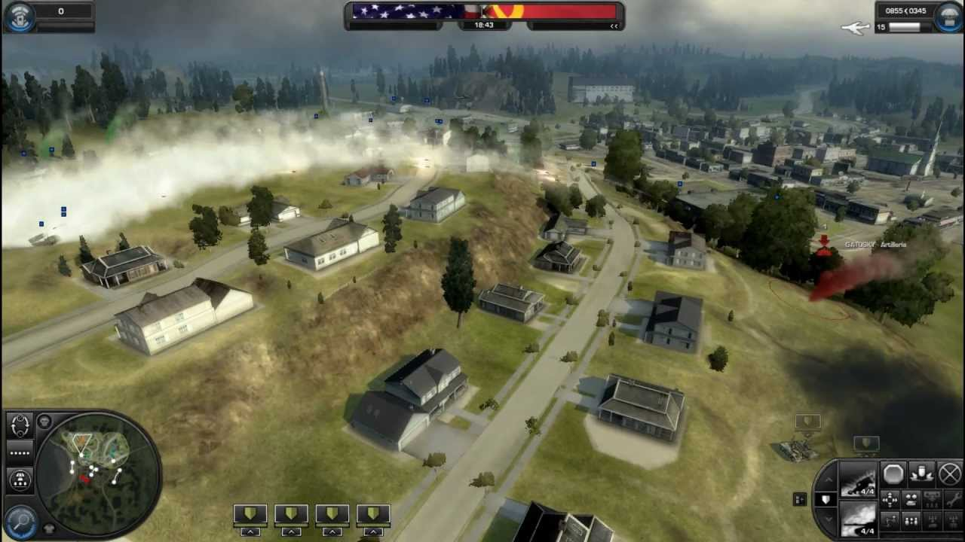
Igre u stvarnom vremenu (RTS i RTT)
Odvijaju se bez prekida u toku vremena (real-time)
RTS:
Skupljanje resursa, zapovijedanje jedinicama, izgradnja infrastrukture
Rise of Nations, Company of Heroes, Warhammer 40k: Dawn of War...
RTT:
Veći naglasak na zapovijedanje manje (i manjih) jedinica, bez skupljanja resursa i izgradnje
Desperados, World in Conflict, Men of War...
World in Conflict (2007)

Slide 11
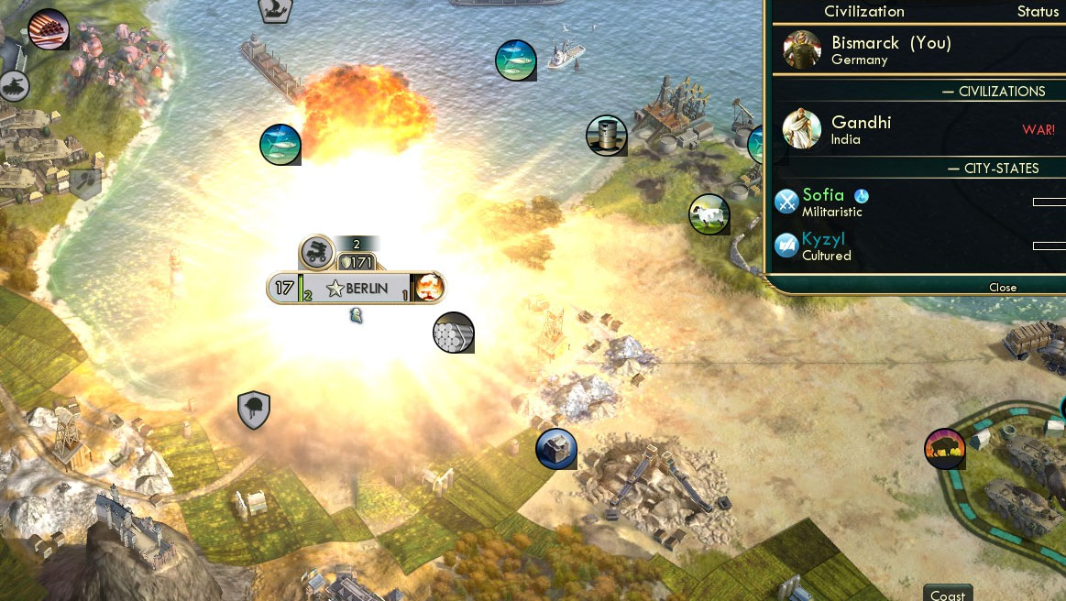
Igre na poteze (TBS i TBT)
Odvijaju se na poteze
TBS:
Često povezane uz 4X igre
Mogu se miješati sa RTS igrama (LotR: The Battle for Middle-earth II, Total War serijal, Star Wars: Empire at War...)
Šah, Sid Meier’s Alpha Centauri, Endless Legend...
TBT:
Često povezane uz RPG igre
Fire Emblem, X-Com, LotR: The Third Age...
Sid Meier’s Civilization V (2010)

Slide 12
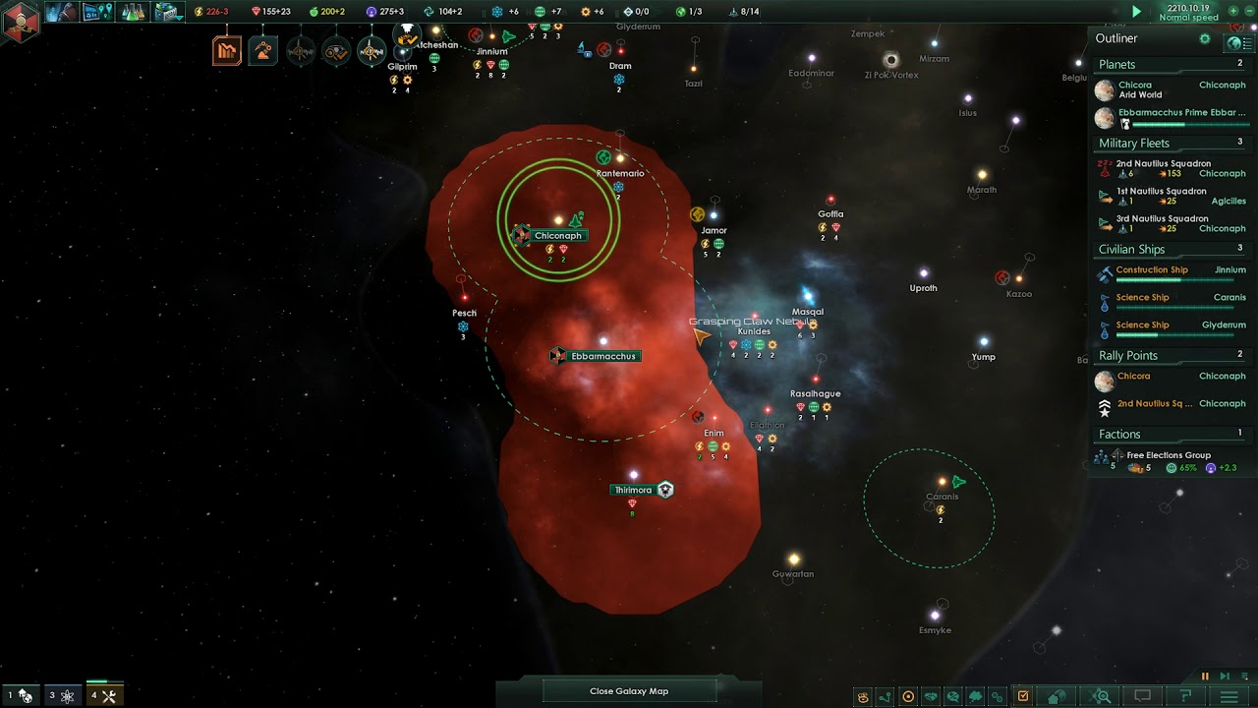
4X / Grand strategy
Explore, expand, exploit, exterminate
Kompleksnija ekonomija i diplomacija
Tradicionalno na poteze, mogu biti i u stvarnom vremenu
Master of Orion, Hearts of Iron, Stellaris...
Stellaris (2016)

Slide 13
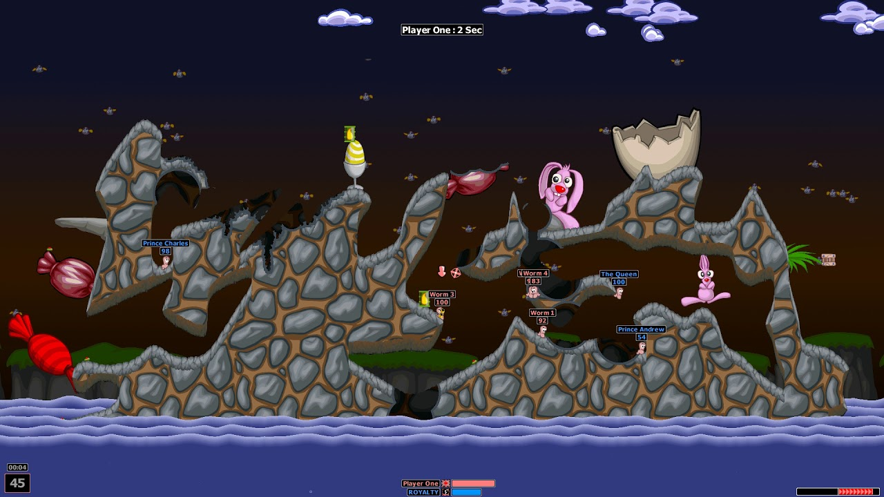
Artiljerijske igre
Jedni od najranijih primjera strateških video igara
Gađanje protivnika po paraboličkoj putanji
Pocket Tanks, Scorched Earth, Worms
Worms Armageddon (1999)

Slide 14
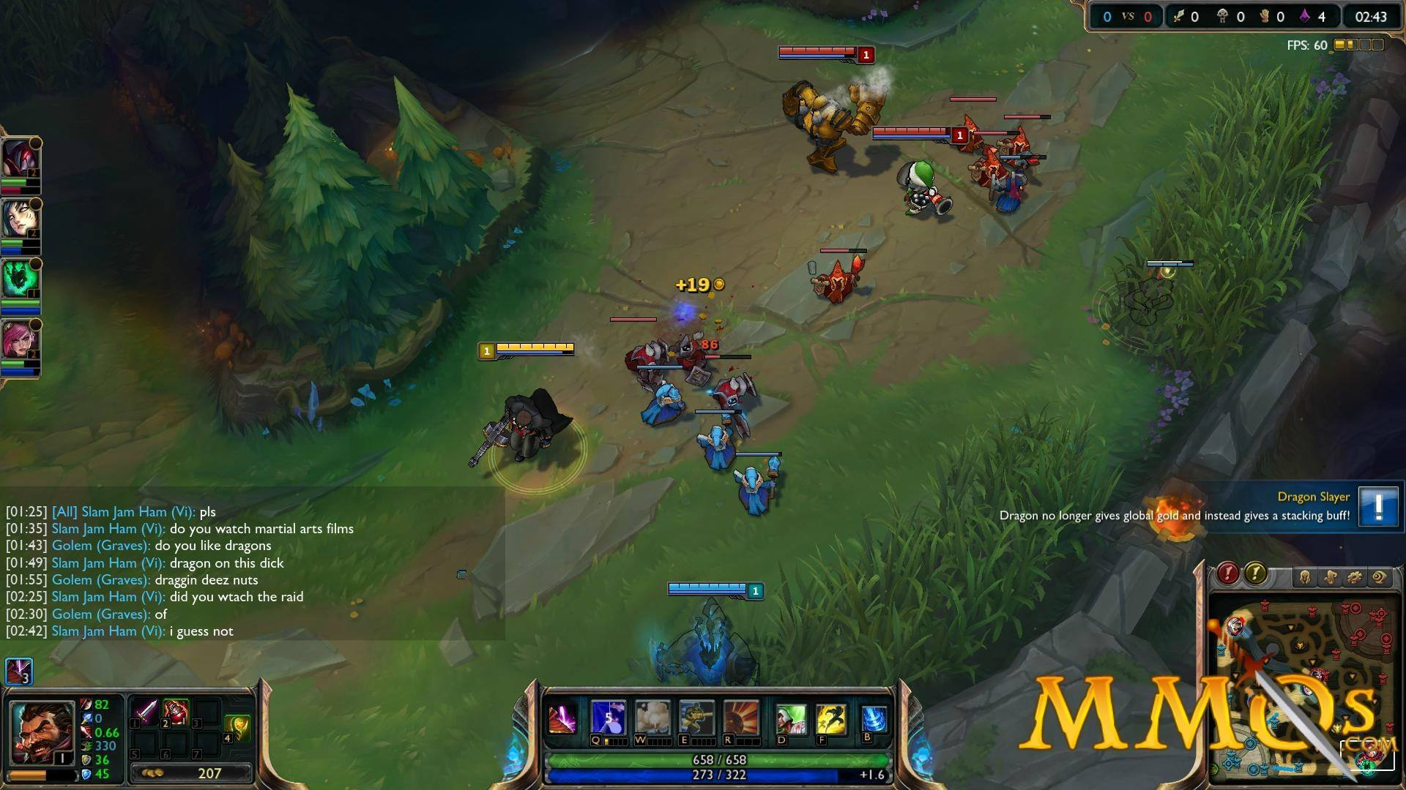
MOBA
Multiplayer online battle arena
Proizašla iz moda za Warcraft III (Defense of the Ancients)
Igrač kontrolira jednog lika i koordinira se sa svojim timom
League of Legends (2009)

Slide 15
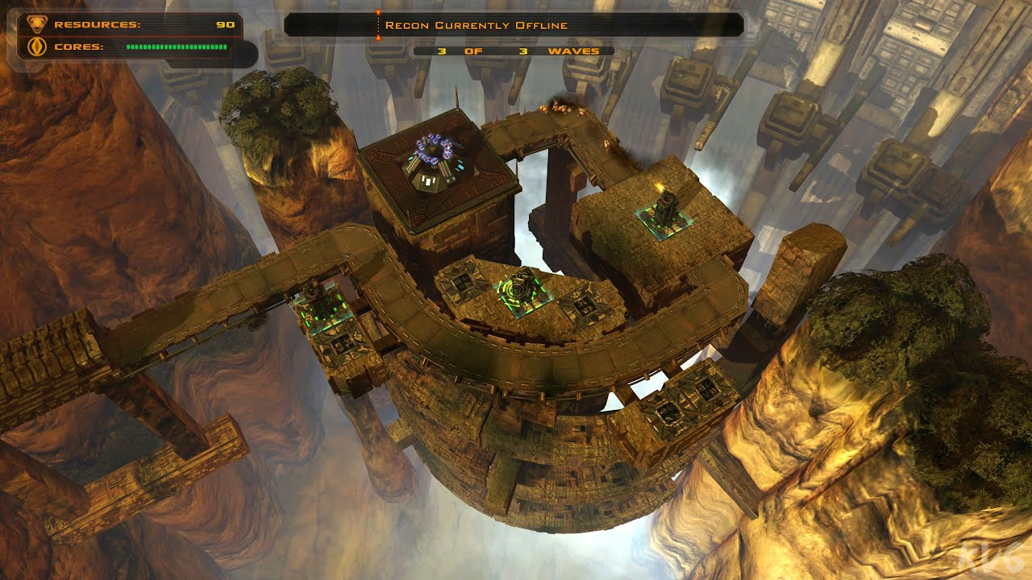
Tower defense
Igrač postavlja obrambene strukture uz put koji neprijatelji prate
Neprijatelji dolaze u valovima
Defense Grid: The Awakening, Plants vs. Zombies, Rampart...
Defense Grid: The Awakening (2008)

Slide 16
Pisao: Domagoj Brebrić
Izvori:
Wikipedia
PC Gamer
Mentor: Dominik „Cwekii” Cvetkovski

